Slide 1

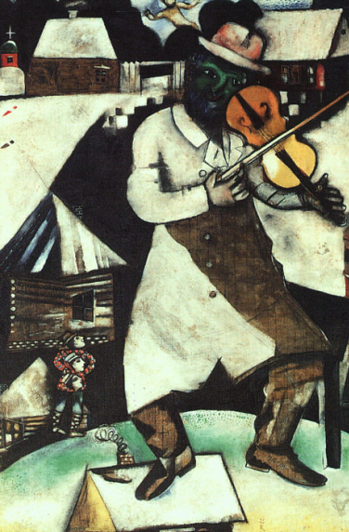
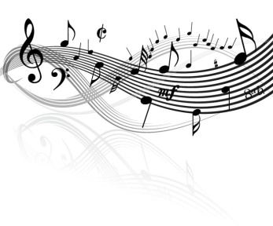
שופטים פרק ה
שירת דבורה

Slide 2
שירה
צורת כתיבה
מילים וביטויים חוזרים
מילים מיוחדות, מילים נרדפות

Slide 3
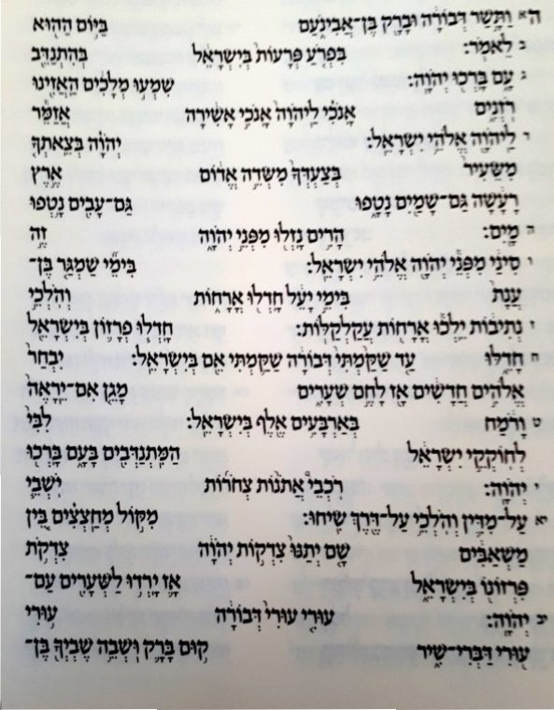
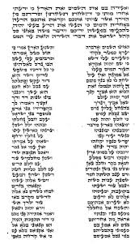
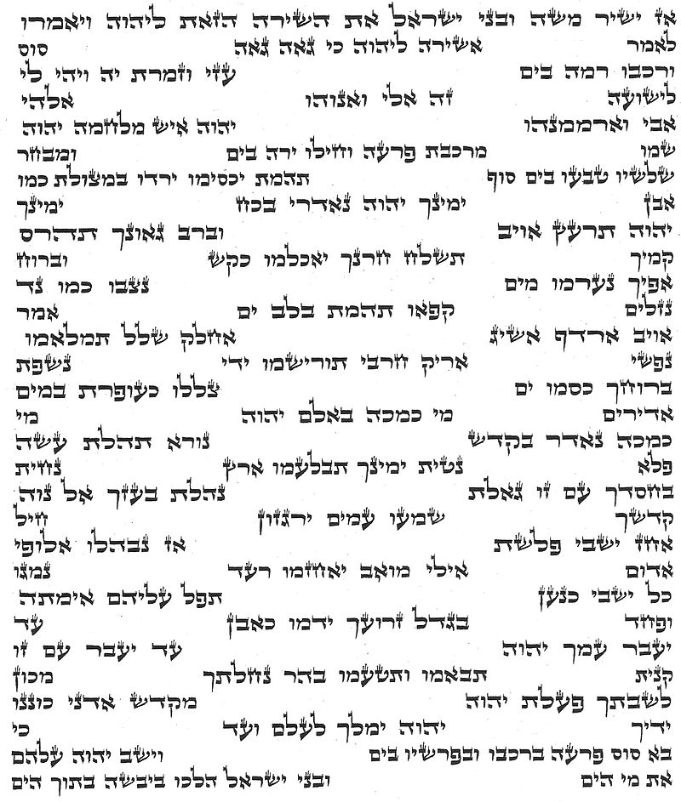
צורת כתיבה

Slide 4
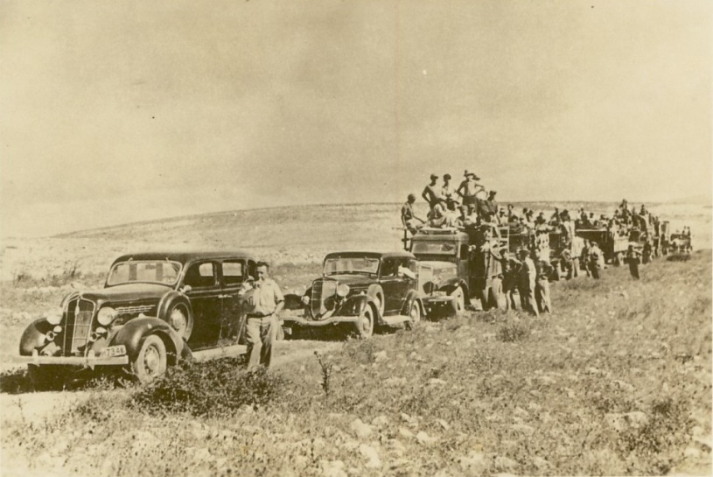
דוגמאות מהשירה
וַתָּשַׁר דְּבוֹרָה וּבָרָק בֶּן אֲבִינֹעַם בַּיּוֹם הַהוּא לֵאמֹר.
(א) וַתָּשַׁר דְּבוֹרָה וּבָרָק בֶּן אֲבִינֹעַם בַּיּוֹם הַהוּא לֵאמֹר.
(ב) בִּפְרֹעַ פְּרָעוֹת בְּיִשְׂרָאֵל בְּהִתְנַדֵּב עָם בָּרֲכוּ יְהוָה.
(ו) בִּימֵי שַׁמְגַּר בֶּן עֲנָת בִּימֵי יָעֵל
חָדְלוּ אֳרָחוֹת וְהֹלְכֵי נְתִיבוֹת...
(ט) ...הַמִּתְנַדְּבִים בָּעָם בָּרֲכוּ יְהוָה.
(יב) עוּרִי עוּרִי דְּבוֹרָה עוּרִי עוּרִי דַּבְּרִי שִׁיר
קוּם בָּרָק וּשֲׁבֵה שֶׁבְיְךָ בֶּן אֲבִינֹעַם.

Slide 5
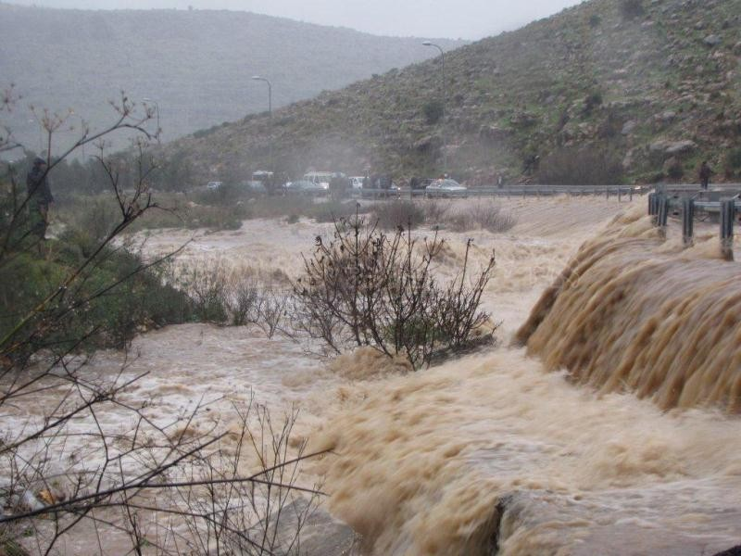
דוגמאות מהשירה
(יח) זְבֻלוּן עַם חֵרֵף נַפְשׁוֹ לָמוּת וְנַפְתָּלִי עַל מְרוֹמֵי שָׂדֶה
(כ) מִן שָׁמַיִם נִלְחָמוּ הַכּוֹכָבִים מִמְּסִלּוֹתָם
נִלְחֲמוּ עִם סִיסְרָא.
(כא) נַחַל קִישׁוֹן גְּרָפָם
נַחַל קְדוּמִים נַחַל קִישׁוֹן תִּדְרְכִי נַפְשִׁי עֹז.

Slide 6

דוגמאות מהשירה
מב"ת
כד) תְּבֹרַךְ מִנָּשִׁים יָעֵל אֵשֶׁת חֶבֶר הַקֵּינִי מִנָּשִׁים בָּאֹהֶל תְּבֹרָךְ.
(כה) מַיִם שָׁאַל חָלָב נָתָנָה בְּסֵפֶל אַדִּירִים הִקְרִיבָה חֶמְאָה.
(כח) בְּעַד הַחַלּוֹן נִשְׁקְפָה וַתְּיַבֵּב אֵם סִיסְרָא בְּעַד הָאֶשְׁנָב מַדּוּעַ בֹּשֵׁשׁ רִכְבּוֹ לָבוֹא מַדּוּעַ אֶחֱרוּ פַּעֲמֵי מַרְכְּבוֹתָיו.
(כט) חַכְמוֹת שָׂרוֹתֶיהָ תַּעֲנֶינָּה אַף הִיא תָּשִׁיב אֲמָרֶיהָ לָהּ.
(לא) כֵּן יֹאבְדוּ כָל אוֹיְבֶיךָ יְהוָה וְאֹהֲבָיו כְּצֵאת הַשֶּׁמֶשׁ בִּגְבֻרָתוֹ
וַתִּשְׁקֹט הָאָרֶץ אַרְבָּעִים שָׁנָה.
וַתִּשְׁקֹט הָאָרֶץ אַרְבָּעִים שָׁנָה.

Slide 7
וַתָּשַׁר דְּבוֹרָה וּבָרָק בֶּן אֲבִינֹעַם בַּיּוֹם הַהוּא לֵאמֹר.
כג. וַיַּכְנַע אֱלֹהִים בַּיּוֹם הַהוּא אֵת יָבִין מֶלֶךְ כְּנָעַן לִפְנֵי בְּנֵי יִשְׂרָאֵל.
כד. וַתֵּלֶךְ יַד בְּנֵי יִשְׂרָאֵל הָלוֹךְ וְקָשָׁה עַל יָבִין מֶלֶךְ כְּנָעַן עַד אֲשֶׁר הִכְרִיתוּ אֵת יָבִין מֶלֶךְ כְּנָעַן.

